Slide 1
Муниципальное бюджетное общеобразовательное учреждение
«Средняя общеобразовательная казачья кадетская школа села Знаменка»
Нерчинский район, Забайкальский край
Презентация к исследовательской работе «Муравьи»
Работу выполнил ученик 2 класса
МБОУ «СОККШ с.Знаменка» Гаврилов Антон
Руководитель – учитель начальных классов Хаустова Татьяна Александровна
МБОУ «СОККШ с.Знаменка»
2014 год

Slide 2
Муравьи

Slide 3
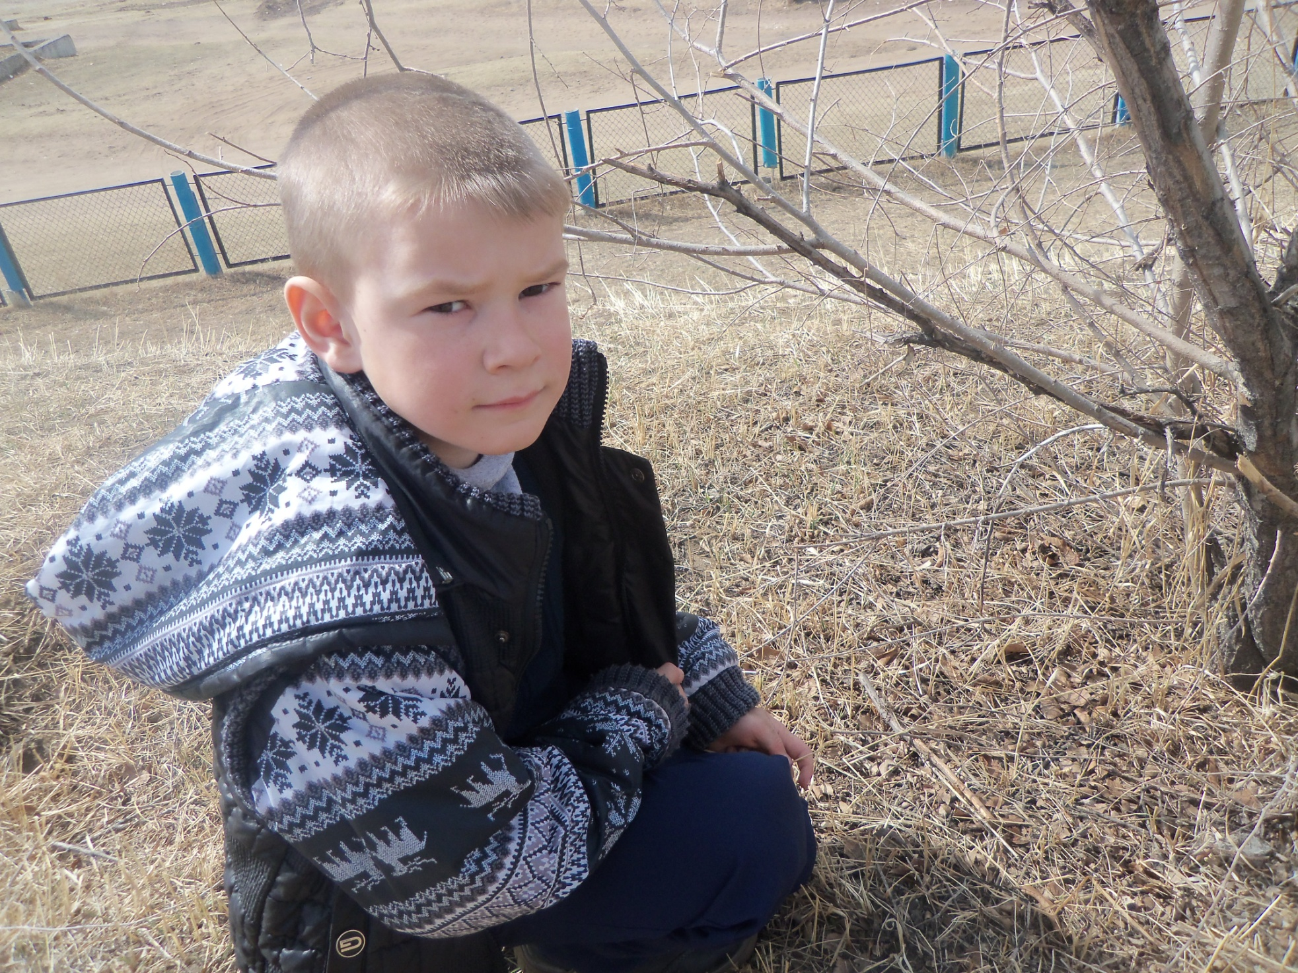
фото

Slide 4
Цель: узнать, какие муравьи приносят пользу, а какие вред

Slide 5
Задачи:
Провести собственные наблюдения;
Узнать о жизни муравьев;
Изучить поведение муравьев;

Slide 6
Гипотеза: если люди считают, что одни муравьи относятся к «нашим», наверное, они полезные, а другие враги, значит - причиняют вред.

Slide 7
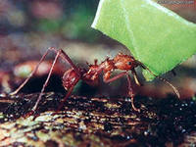
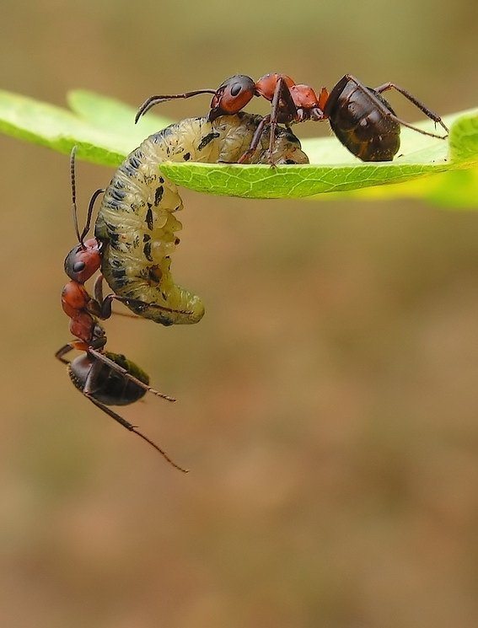
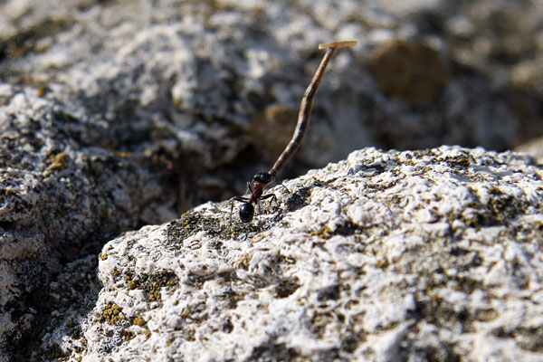
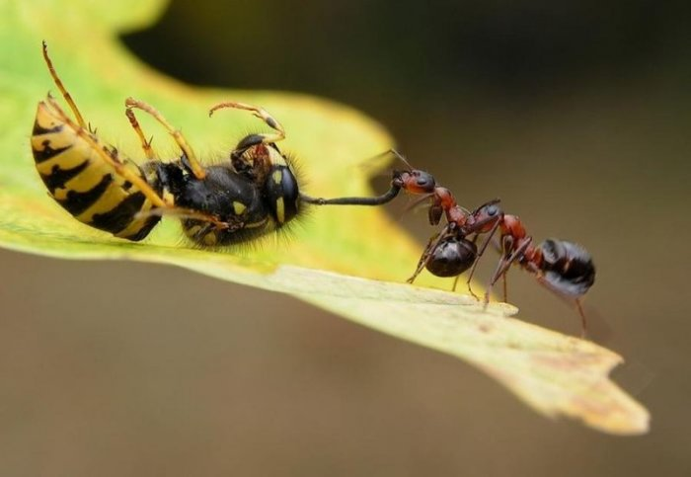

Slide 8
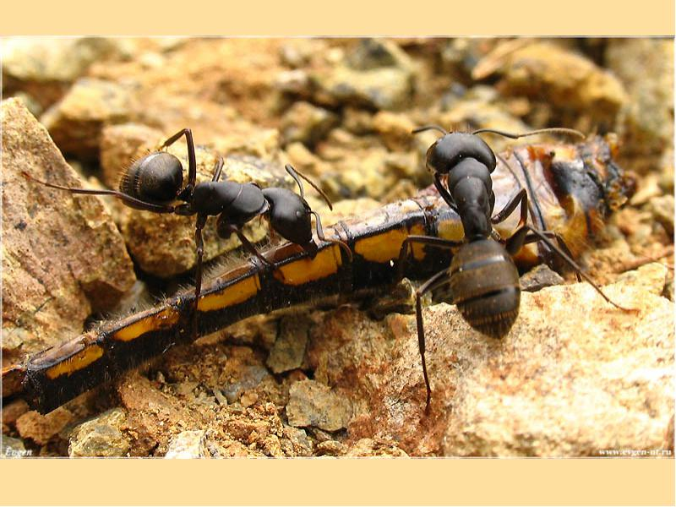

Slide 9
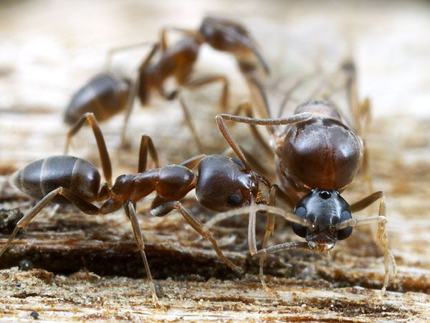

Slide 10
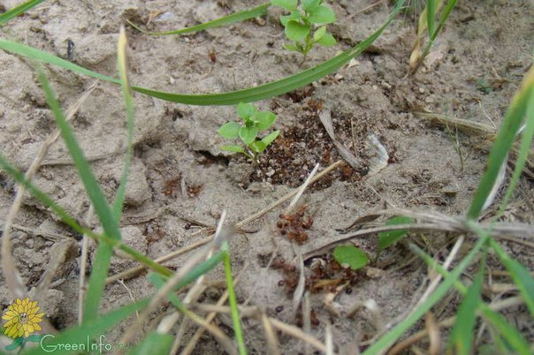

Slide 11
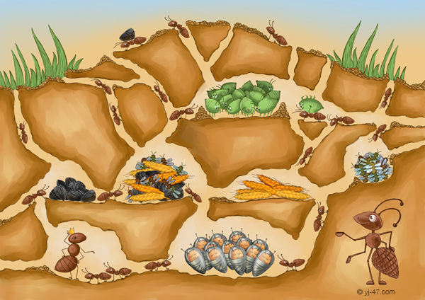

Slide 12
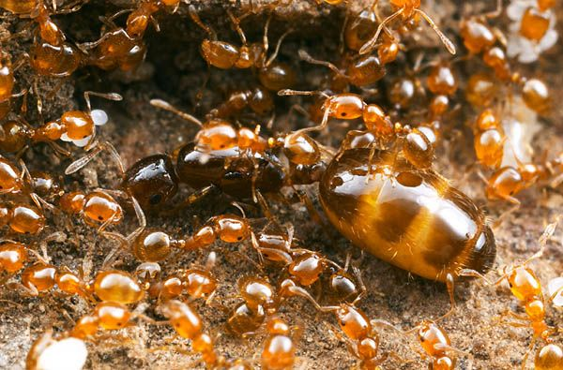
Королева

Slide 13
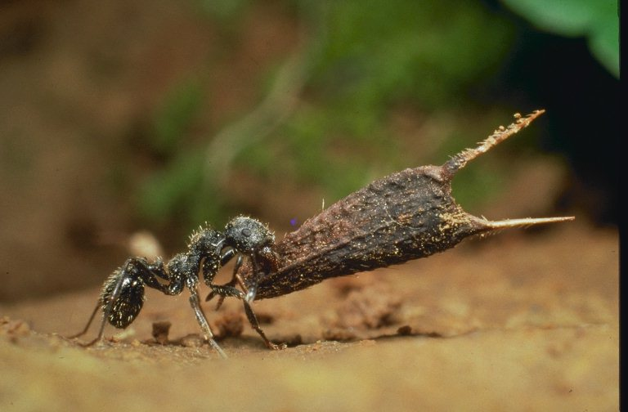
Рабочие

Slide 14
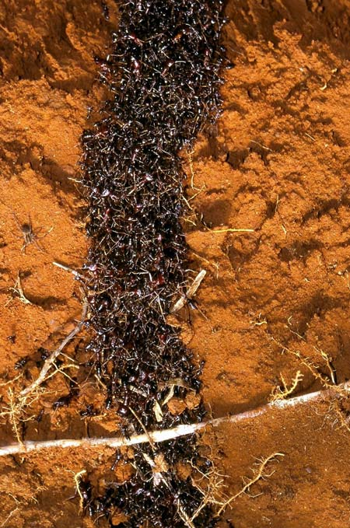
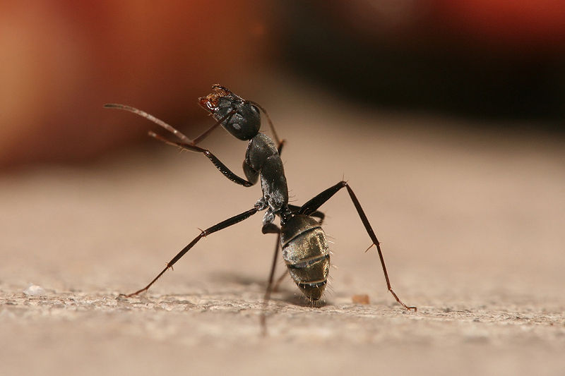
Солдаты

Slide 15
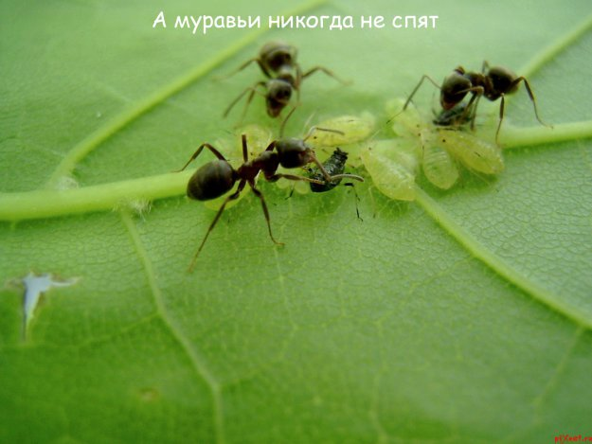
Скотоводы

Slide 16
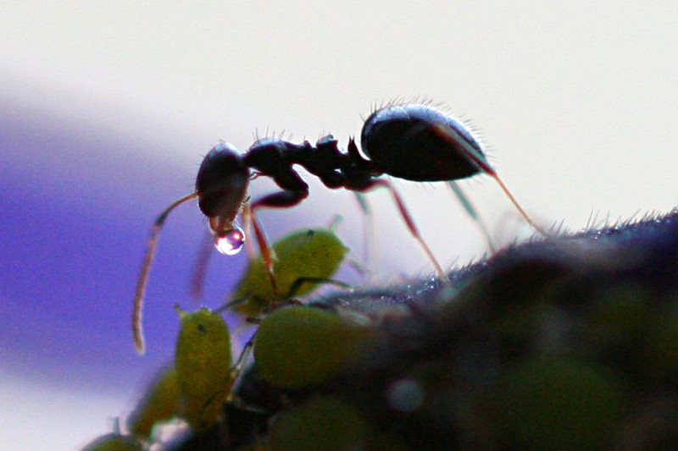
растения – тля –муравей

Slide 17

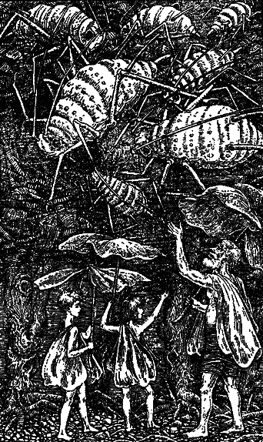

Slide 18
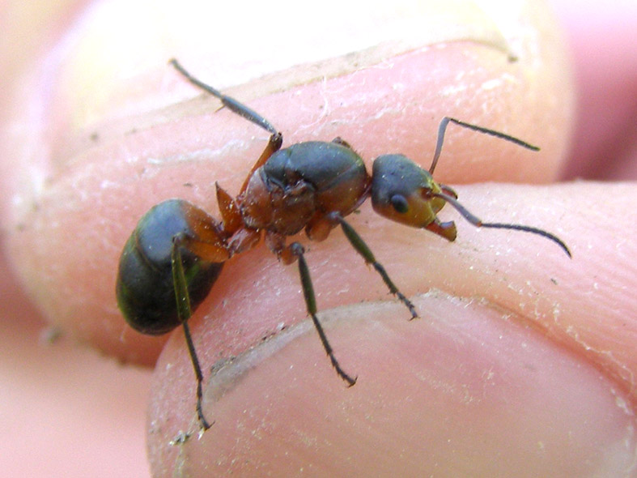

Slide 19
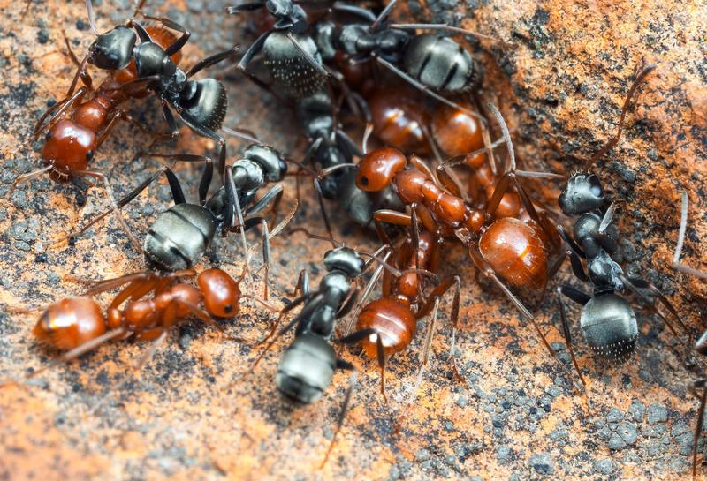

Slide 20
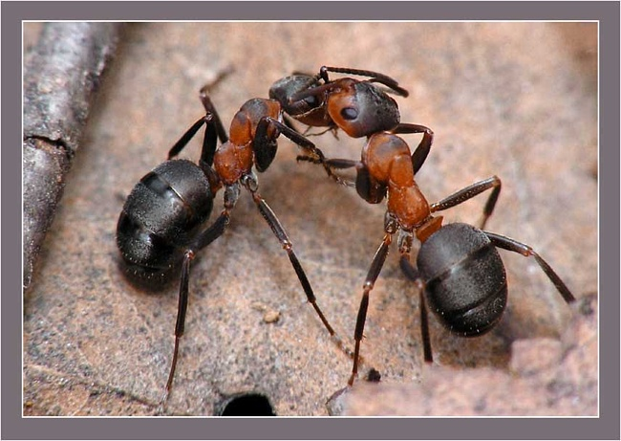

Slide 21
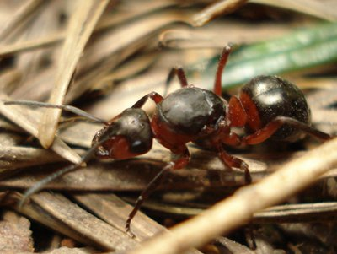
Современники динозавров

Slide 22
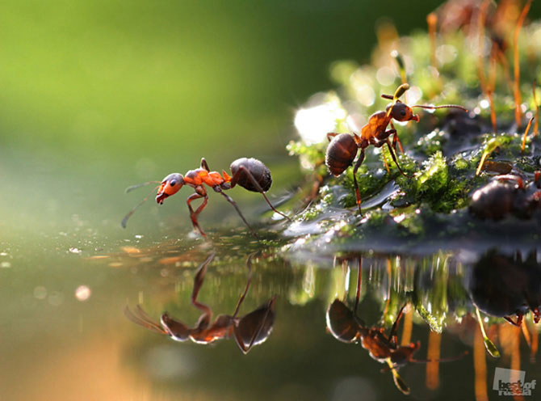
Могут пролежать под водой до 4 суток

Slide 23
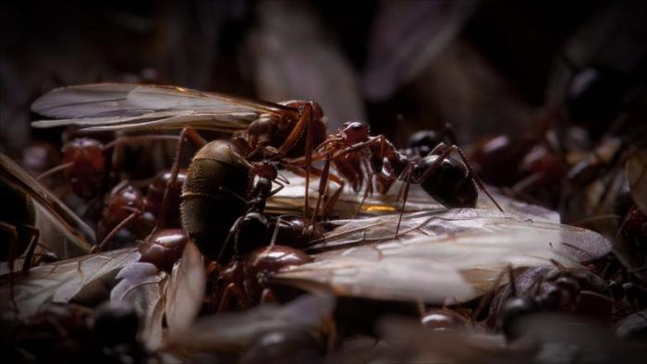

Slide 24
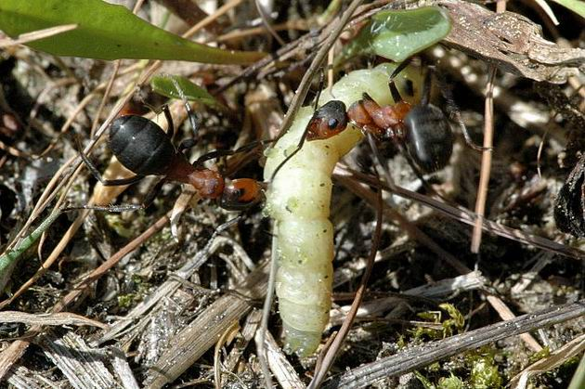
Уничтожают вредителей

Slide 25
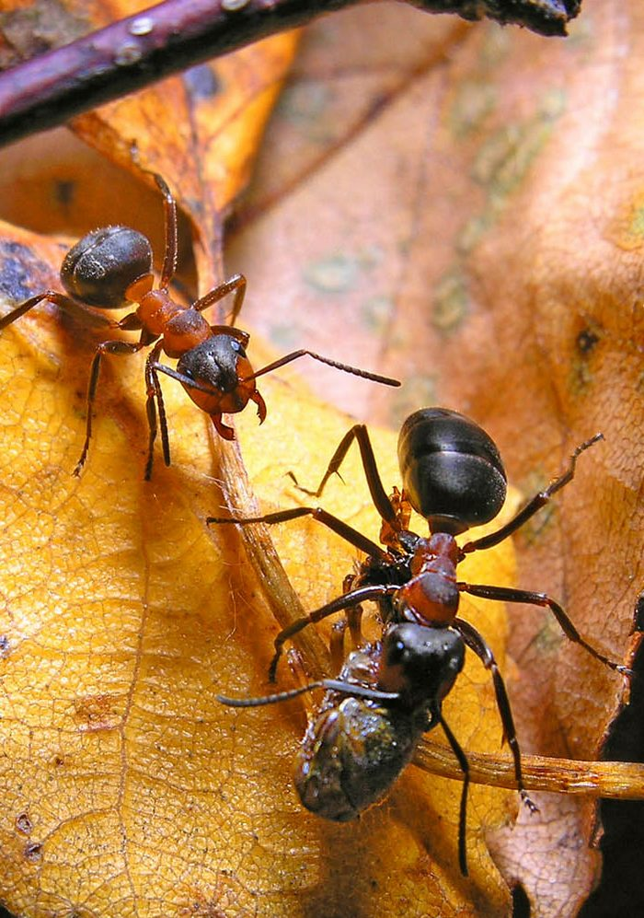
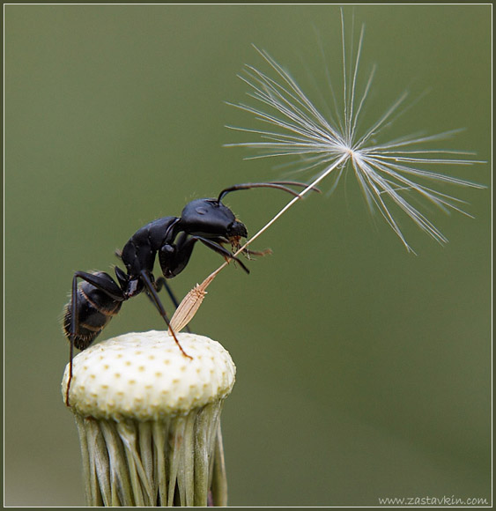
Разносят семена трав и цветов

Slide 26
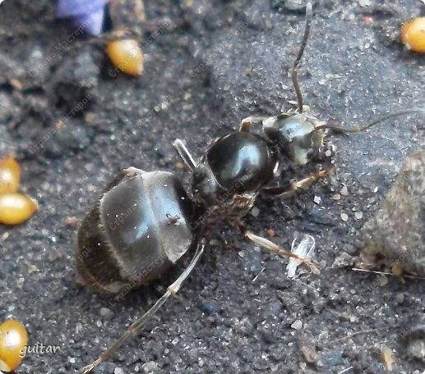
Роя подземные ходы, они рыхлят почву

Slide 27
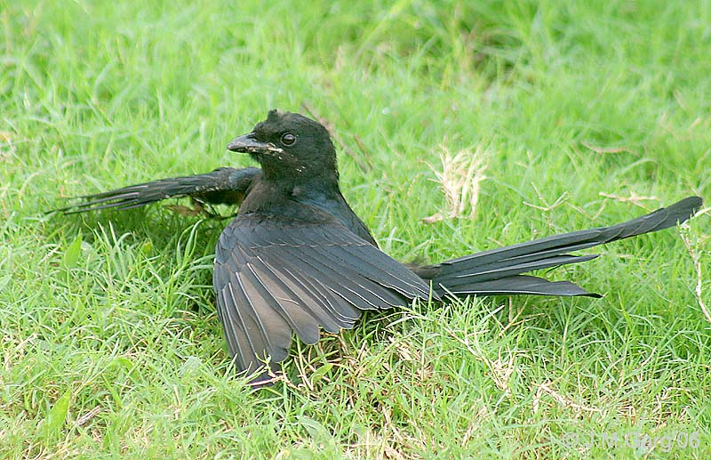
Некоторые птицы используют муравьев для избавления от паразитов

Slide 28
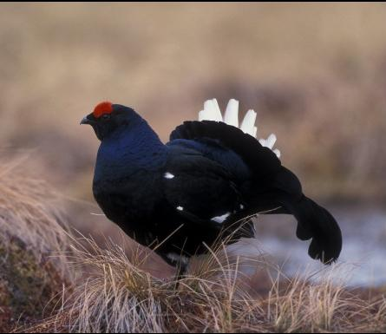
Рябчик
Тетерев

Slide 29
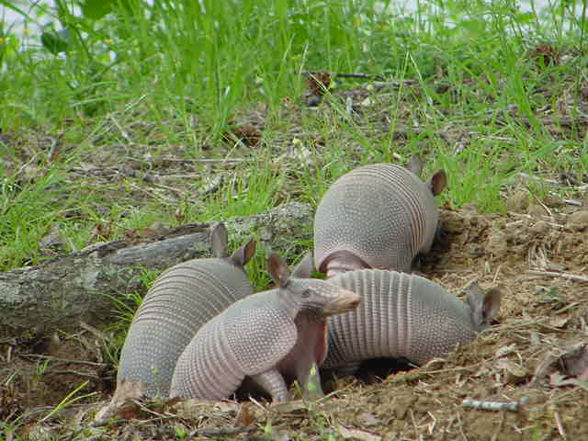
Броненосец

Slide 30
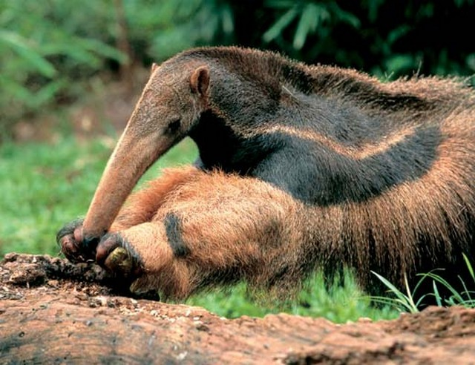
Муравьед

Slide 31
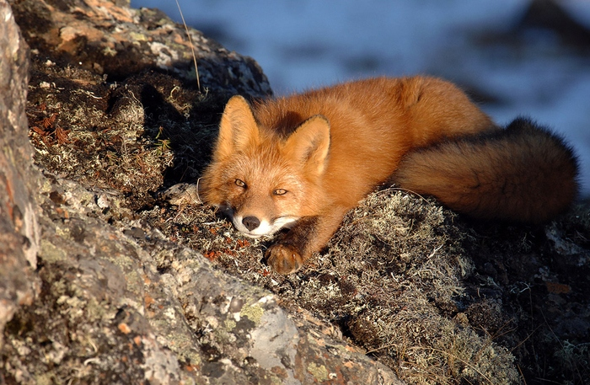
Лиса

Slide 32
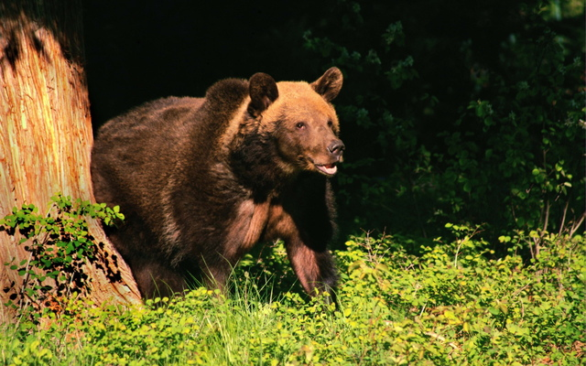
Медведь

Slide 33
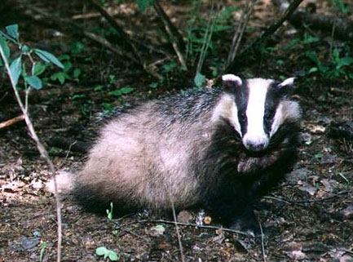
Барсук

Slide 34
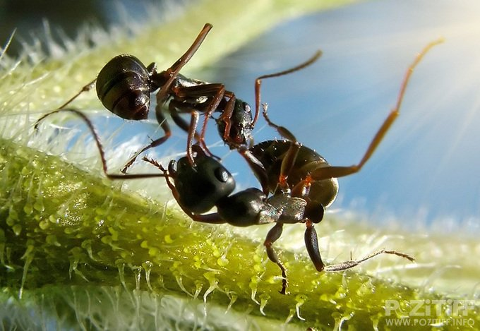

Slide 35
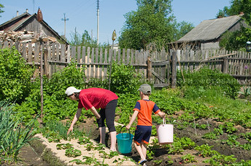

Slide 36
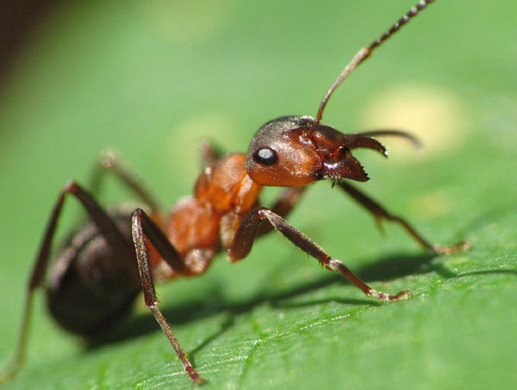

Slide 37

Спасибо за внимание

